Slide 1



Analyzing eCommerce Business Performance with SQL
Created by:
Ferry Setefanus
ferrysetefanus@gmail.com
https://www.linkedin.com/in/ferry-setefanus-257098170/
Undergraduate of information system. Have experience working as warehouse staff 3+ years
A hard-working person, ready to learn new things and adapt with new environment.
Passionate about learning data technology and IT stuff.

Slide 2
Overview
“Dalam suatu perusahaan mengukur performa bisnis sangatlah penting untuk melacak, memantau, dan menilai keberhasilan atau kegagalan dari berbagai proses bisnis. Oleh karena itu, dalam paper ini akan menganalisa performa bisnis untuk sebuah perusahan eCommerce, dengan memperhitungkan beberapa metrik bisnis yaitu pertumbuhan pelanggan, kualitas produk, dan tipe pembayaran.”

Slide 3
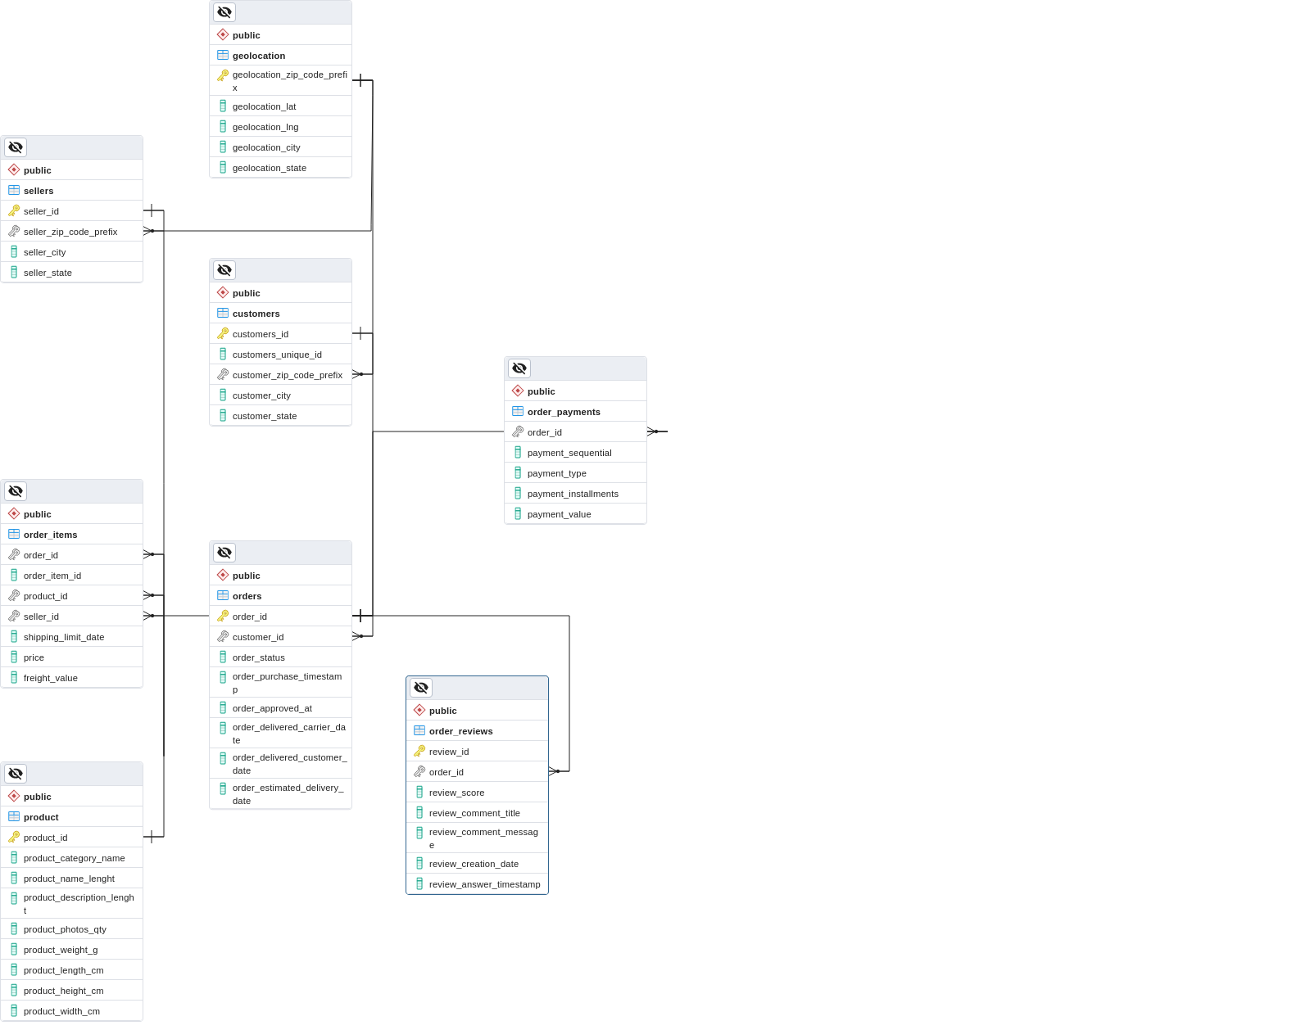
Data Preparation
Diagram hubungan entitas (ERD), juga dikenal sebagai model hubungan entitas, adalah representasi grafis dari hubungan antara orang, benda, tempat, konsep, atau peristiwa dalam sistem teknologi informasi (TI). ERD menggunakan teknik pemodelan data yang membantu mendefinisikan proses bisnis dan berfungsi sebagai dasar untuk database relasional.
Lihat atau Download ERD disini
Query selengkapnya dapat dilihat disini

Slide 4
Data Preparation
Proses pembuatan ERD :
Membuat database kosong
Membuat tabel dan mendefinisikan nama kolom dan tipe data yang digunakan
Import file csv ke tabel yang sudah dibuat
Membuat hubungan antar tabel dengan primary key dan foreign key menggunakan SQL query alter table
Generate ERD dan export dalam bentuk file .png
Lihat atau Download ERD disini
Query selengkapnya dapat dilihat disini

Slide 5
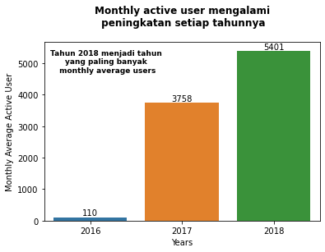
Annual Customer Activity Growth Analysis
Years | Monthly Average Users
2016 | 110
2017 | 3758
2018 | 5401
Dari grafik dan tabel di atas, dapat disimpulkan bahwa setiap tahunnya monthly active user mengalami peningkatan. Monthly active user terbanyak berada di tahun 2018 yaitu sebesar 5401 dan terkecil ada pada tahun 2016 yaitu 110
Query selengkapnya dapat dilihat disini

Slide 6
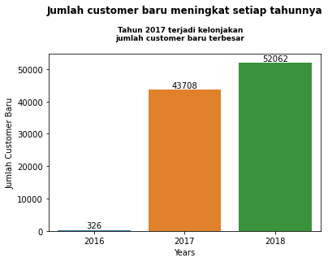
Annual Customer Activity Growth Analysis
Years | New Customer
2016 | 326
2017 | 43708
2018 | 52062
Dari grafik dan tabel di atas, dapat disimpulkan bahwa terjadi peningkatan jumlah customer baru setiap tahunnya, terutama pada tahun 2017 terjadi kelonjakan sebesar 133%
Query selengkapnya dapat dilihat disini

Slide 7
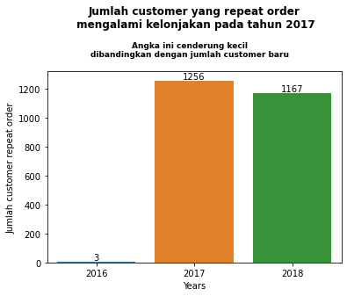
Annual Customer Activity Growth Analysis
Years | Jumlah customer repeat order
2016 | 3
2017 | 1256
2018 | 1167
Dari grafik dan tabel di atas, dapat disimpulkan bahwa meskipun jumlah customer baru mengalami peningkatan setiap tahunnya, jumlah customer yang melakukan repeat order cenderung kecil jika dibandingkan dengan jumlah customer baru.
Query selengkapnya dapat dilihat disini

Slide 8
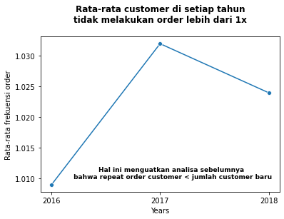
Annual Customer Activity Growth Analysis
Years | Rata-rata customer order
2016 | 1.009
2017 | 1.032
2018 | 1.024
Dari grafik dan tabel di atas, dapat disimpulkan hal ini menguatkan analisa sebelumnya yang mana jumlah customer yang melakukan repeat order cenderung kecil apabila dibandingkan dengan jumlah customer baru setiap tahunnya, karena ditemukan bahwa rata-rata customer tidak melakukan repeat order setiap tahunnya
Query selengkapnya dapat dilihat disini

Slide 9
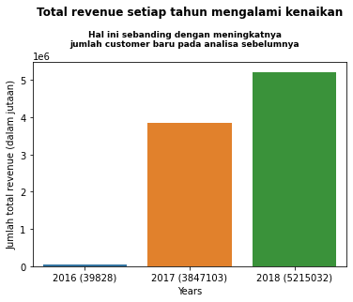
Annual Product Category Quality Analysis
Year | Total revenue
2016 | 39828
2017 | 3847103
2018 | 5215032
Dari grafik dan tabel di atas, dapat disimpulkan bahwa total revenue mengalami kenaikan setiap tahunnya
Seiring dengan meningkatnya jumlah customer baru
Query selengkapnya dapat dilihat disini

Slide 10
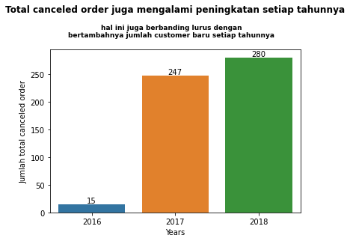
Annual Product Category Quality Analysis
Year | Total canceled
2016 | 15
2017 | 247
2018 | 280
Dari grafik dan tabel di atas, dapat disimpulkan bahwa total canceled order juga mengalami peningkatan setiap tahunnya, hal ini juga berbanding lurus dengan meningkatnya jumlah customer baru
Query selengkapnya dapat dilihat disini

Slide 11
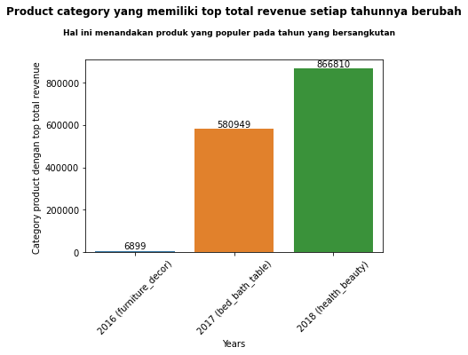
Annual Product Category Quality Analysis
Year | Category | Total revenue
2016 | furniture_decor | 6899
2017 | bed_bath_table | 580949
2018 | health_beauty | 866810
Dari grafik dan tabel di atas, pada tahun 2016 produk yang populer untuk dibeli adalah produk berkategori furniture_decor, pada tahun 2017 produk berkategori bed_bath_table. Sedangkan pada tahun 2018 adalah health_beauty
Query selengkapnya dapat dilihat disini

Slide 12
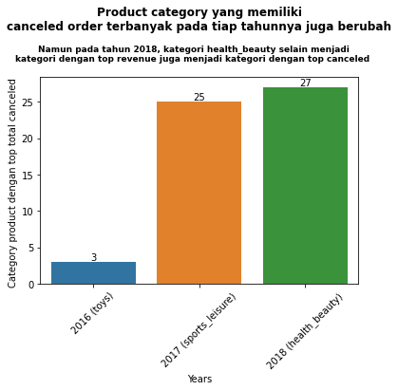
Annual Product Category Quality Analysis
Year | Category | Total canceled
2016 | toys | 3
2017 | sports_leisure | 25
2018 | health_beauty | 27
Dari grafik dan tabel di atas, top canceled product tiap tahunnya juga mengalami perubahan. Namun, pada tahun 2018 kategori health_beauty selain menjadi top kategori berdasarkan revenue, juga menjadi top kategori yang mengalami canceled terbanyak.
Query selengkapnya dapat dilihat disini

Slide 13
Analysis of Annual Payment Type Usage
Payment Type | Jumlah Pemakaian
credit_card | 76795
boleto | 19784
voucher | 5775
debit_card | 1529
not_defined | 3
Berdasarkan tabel di atas, metode pembayaran credit card menjadi metode pembayaran yang paling favorit digunakan oleh customer, yaitu dipakai sebanyak 76795 kali. Sedangkan metode debit_card dan not_defined merupakan metode pembayaran yang paling sedikit digunakan oleh customer, yaitu masing - masing 1529 kali dan 3 kali.
Query selengkapnya dapat dilihat disini

Slide 14
Analysis of Annual Payment Type Usage
Payment Type | 2016 | 2017 | 2018
Credit Card | 258 | 34568 | 41969
Boleto | 63 | 9508 | 10213
Voucher | 23 | 3027 | 2725
Debit card | 2 | 422 | 1105
Not Defined | 0 | 0 | 3
Tabel di atas merupakan tabel jumlah penggunaan setiap payment type berdasarkan tahun. Hampir semua penggunaan payment type mengalami kenaikan, kecuali jenis yang not defined, serta untuk jenis voucher pada tahun 2018 mengalami penurunan.
Query selengkapnya dapat dilihat disini

Slide 15
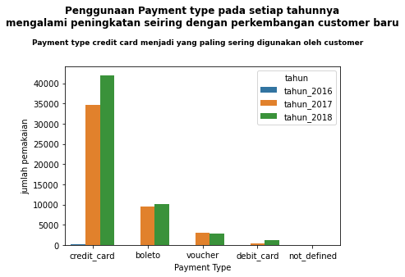
Analysis of Annual Payment Type Usage
Query selengkapnya dapat dilihat disini

